Slide 1
Управление Федеральной налоговой службы по г. Севастополю
Практические аспекты заполнения уведомлений об исчисленных суммах налогов и заполнения платежных поручений
Начальник отдела урегулирования состояния расчетов с бюджетом
Красноперов Андрей Николаевич
13.03.2023 года

Slide 2
СРОК ПРЕДСТАВЛЕНИЯ УВЕДОМЛЕНИЙ
УВЕДОМЛЕНИЯ ОБ ИСЧИСЛЕННЫХ СУММАХ
ПО СРОКУ 25.03.2023 ГОДА:
- Налог с доходов организаций, исчисляемый по ставкам, отличным от ставки, указанной в п.1 ст.284 НК РФ (КБК 18210101040010000110, 18210101060010000110, 18210101090010000110);
- Налог с доходов, полученных иностранной организацией (КБК 18210101030010000110, 18210101050010000110, 18210101090010000110);
- Налог на прибыль организаций с доходов, полученных в виде процентов по государственным и муниципальным ценным бумагам (КБК 18210101070010000110);
- НДФЛ (КБК 18210102010010000110, 18210102020010000110, 18210102050010000110, 18210102070010000110, 18210102080010000110, 18210102090010000110, 18210102100010000110, 18210102110010000110, 18210102120010000110, 18210102130010000110, 18210102140010000110);
- Страховые взносы (КБК 18210201000010000160, 18210204010010010160, 18210204010010020160, 18210204020010010160, 18210204020010020160, 18210208000060000160, 18210209000060000160, 18210210000010000160, 18210211000010000160)
!!!ВАЖНО!!!
25.03.2023 – выходной день.
Срок переносится
на 27.03.2023 года
В срок не позднее 25.03.2023 должны быть представлены декларации за 2022 год по налогу на имущество организаций,
УСН (ЮЛ), ЕСХН

Slide 3
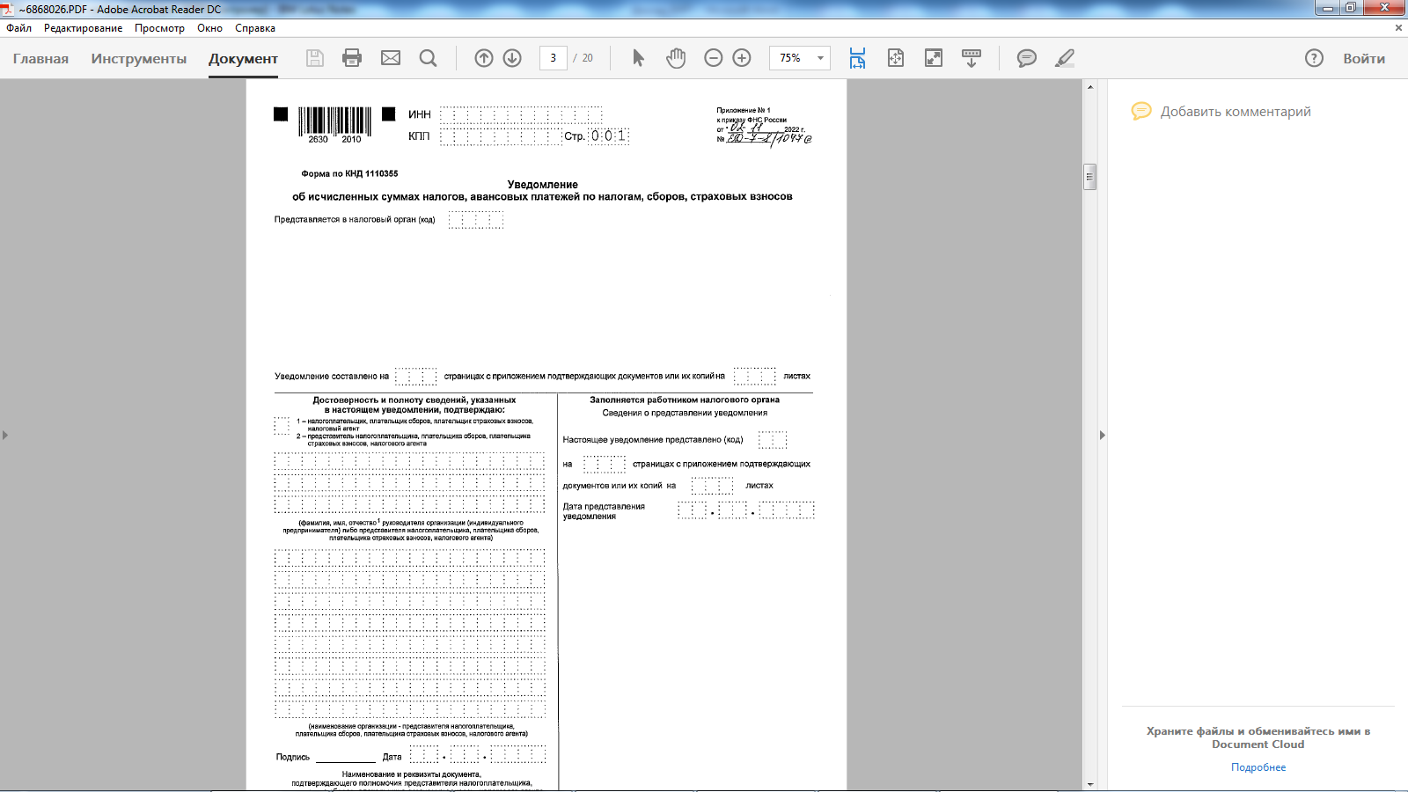
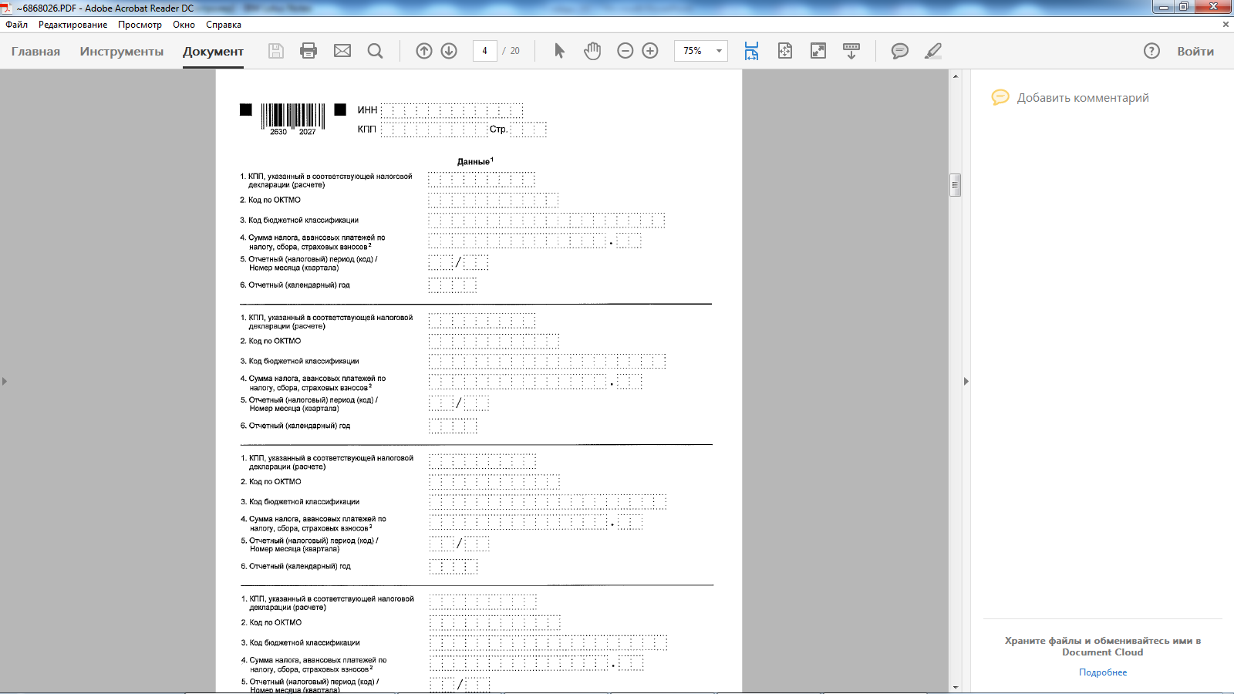
УВЕДОМЛЕНИЕ ОБ ИСЧИСЛЕННЫХ СУММАХ
2

Slide 4
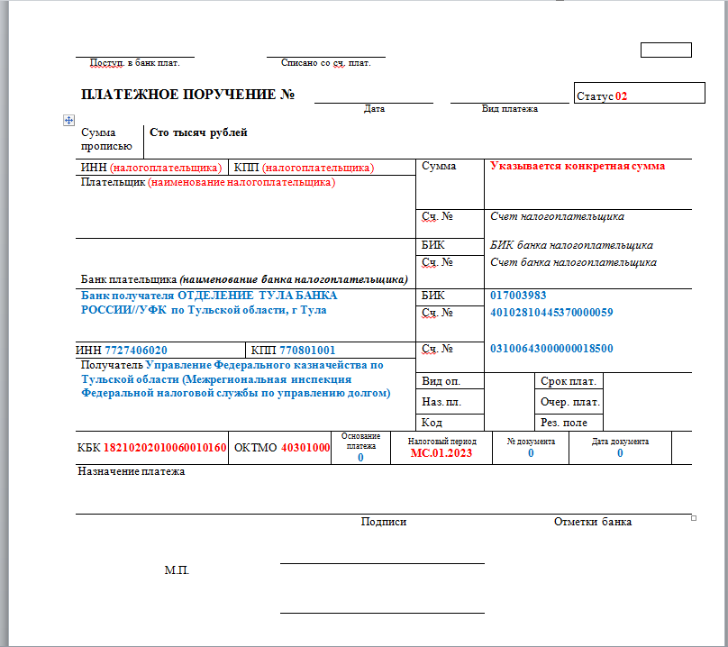
ПЛАТЕЖНЫЙ ДОКУМЕНТ В УПЛАТУ ЕНП – УВЕДОМЛЕНИЕ ОБ ИСЧИСЛЕННЫХ СУММАХ
3
«ИНН плательщика» – ИНН плательщика, чья обязанность по уплате исполняется;
«КПП плательщика» – указываем значение 0, кроме случаев исполнения обязанности иностранной организацией;
«Плательщик» – наименование (ФИО) плательщика, составившего платежный документ;
«Код бюджетной классификации» - конкретный КБК налога, страхового взноса в уплату которого оформляется платеж;
«ОКТМО» – конкретный код ОКТМО;
«Налоговый период» - отчетный (налоговый) период, за который оформляется платеж;

Slide 5
РЕЗЕРВ
п. 5.1, п. 6 ст. 4 Федерального закона от 14.07.2022 № 263-ФЗ
Переплата по налогу на прибыль организаций, зачисляемому в бюджет субъекта РФ, считается автоматически зачтенной в счет предстоящих начислений по указанному налогу.
В первоочередном порядке за счет резерва погашаются обязательства со сроком уплаты до 01.01.2023 года
Переплата по налогу, уплачиваемому в связи с применением упрощенной системы налогообложения, считается автоматически зачтенной в счет предстоящих начислений по декларации за 2022 год.
Остаток неиспользованной переплаты направляется на увеличение финансовых активов в виде Единого налогового платежа после представления декларации за 2022 год
Переплата по налогу на имущество организаций считается автоматически зачтенной в счет предстоящих начислений за 2022 год.
За счет резерва погашаются обязательства за 2022 год.
Остаток неиспользованной переплаты направляется на увеличение финансовых активов в виде Единого налогового платежа после расчета, проведенного налоговым органом

